Slide 1
Elektronika
Stała

Slide 2
Wstęp
Elektronika bazuje na fizyce, dlatego zasady w niej obowiązujące są jednoznaczne i - póki co - niepodważalne. Pierwszą fundamentalną rzeczą jest zrozumienie trzech podstawowych pojęć:
napięcia,
prądu,
oporu

Slide 3
Napięcie
Napięcie jest miarą siły z jaką nośniki ładunku elektrycznego chcą się do siebie zbliżyć. Jest to pewne uproszczenie, ale oddające postać rzeczy. Im większe napięcie, tym większa jest ta siła.
Jednostką napięcia jest wolt, symbol V. Napięcie może być: stałe lub zmienne. Informatycy operują przede wszystkim na napięciach stałych, ponieważ wszelkiego rodzaju baterie i akumulatory wytwarzają wyłącznie takie napięcie.
Drugi rodzaj – napięcie zmienne – ma bardziej złożoną naturę i nie będzie tu szerzej opisywane. Na ten moment wystarczy powiedzieć, że napięcie stałe nie zmienia się wraz z upływem czasu, a zmienne – owszem.

Slide 4
Prąd
Jeżeli między dwoma punktami istnieje napięcie, to, po umożliwieniu nośnikom przepływu z jednego punktu do drugiego, zacznie płynąć prąd. Prąd będzie tym większy, im więcej nośników przepłynie przez połączenie w jednostce czasu, czyli, mówiąc prościej, jest to miara szybkości ich przepływu.
Jednostką natężenia prądu jest amper, symbol A. Prąd może być – podobnie jak napięcie – stały lub zmienny.

Slide 5
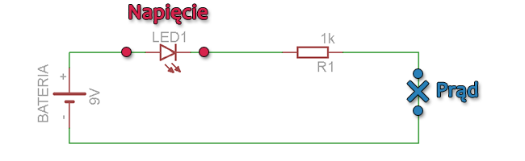
Prąd i napięcie

Slide 6
Rezystancja
Typowo, opór jest cechą danego podzespołu (w uproszczeniu), która wynika z jego właściwości nadanych fabrycznie lub wynikających z właściwości fizycznych wykorzystanych materiałów.
Jednostką rezystancji jest om, symbol Ω (wielka litera omega), niekiedy w Internecie zamiast niej stosuje się om, ohm lub R. Należy mieć to na uwadze, bo w tej materii panuje nieporządek.

Slide 7
Zasilanie
Aby budowany układ elektroniczny mógł zadziałać, trzeba podłączyć do niego źródło energii elektrycznej, czyli źródło napięcia. Co ważne, napięcie, które oferuje na swoich zaciskach źródło (np. bateria) powinno znajdować się w zakresie akceptowalnym przez zasilany układ. Nigdy bowiem nie zdarzy się tak, że napięcie zasilania będzie idealnie równe potrzebnemu – dlatego zawsze określa się przedział.
Ponadto, po podłączeniu układu do źródła napięcia, będzie on z niego pobierał jakiś prąd. Jego wartość powinna być znana (chociażby zgrubnie) przed dołączeniem. Zatem wydajność prądowa źródła zasilania (prąd, jakie może ono „oddać”) powinien być większy niż prąd, jaki będzie pobierał układ.

Slide 8
Pozostałe elementy
Elementy bierne nie są w stanie wytwarzać energii elektrycznej ani zmieniać swoich parametrów pod wpływem innych parametrów w obwodzie (napięcia czy prądu). Ich jedynym zadaniem jest jej magazynowanie (cewka, kondensator) lub po prostu "tracenie" (rezystor).
Elementy czynne, to takie, które wytwarzają energię elektryczną lub są w stanie zmieniać swoje parametry, zależne od przyłożonego do nich prądu i/lub napięcia. Do tej grupy należą, przede wszystkim, źródła zasilania (baterie) oraz tranzystory i układy scalone.

Slide 9
Pomiary
Każdy informatyk powinien umieć prawidłowo zmierzyć trzy podstawowe wielkości: napięcie, prąd i rezystancję. Na początku, najprostsza czynność, pomiar napięcia, które mierzymy zawsze równolegle!
Pamiętaj, aby swój multimetr ustawić na pomiar napięcia stałego. Staraj się ustawiać zakresy pomiarowe w taki sposób, aby były jak najbliższe maksymalnej spodziewaj wartości. Najbezpieczniej będzie, gdy miernik ustawisz na zakres pozwalający mierzyć 0-20V.

Slide 10
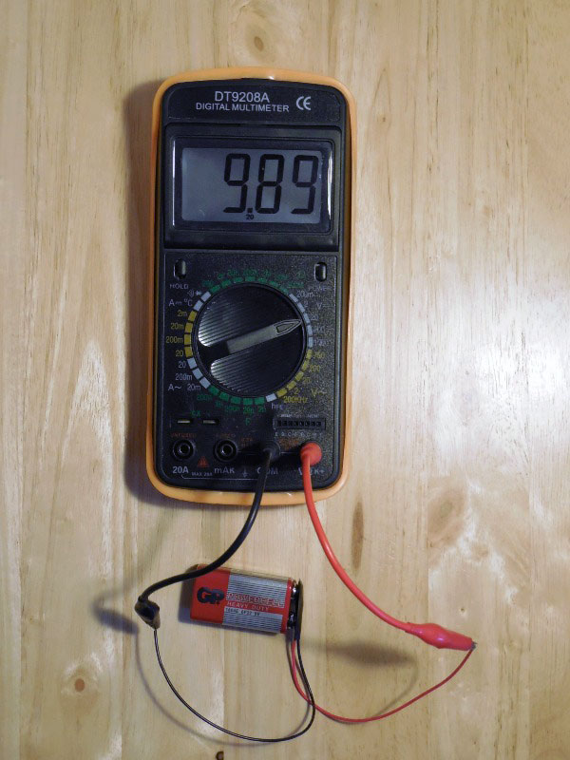
Multimetr

Slide 11
Pomiary prądu
Natomiast pomiar prądu wykonujemy w sposób szeregowy. Większość multimetrów, podczas pomiaru prądu wymaga innego podłączenia przewodów niż podczas pomiaru napięcia.
Pomiar wydajności prądowej poprzez przyłożenie wyprowadzeń amperomierza do źródła zasilania może się skończyć zniszczeniem urządzeń lub pożarem.
Podsumowując pomiar napięcia i prądu, konieczne jest, aby mieć w głowie poniższą zasadę. Zwróć uwagę, że pomiar prądu wymaga przerwania obwodu w jednym miejscu.

Slide 12
Rezystancja
Najprościej rzecz ujmując, rolą rezystora jest ograniczenie prądu płynącego w obwodzie, w którym występuje niezmieniające się napięcie. Im większa rezystancja, tym mniejszy prąd.
Rezystory dostępne w sprzedaży opisują dwa podstawowe parametry: rezystancja i moc strat. Rezystancja jest na ogół podawana w formie zakodowanej, ponadto, producent deklaruje ją z pewna tolerancją – typowo jest to 5%, niekiedy 1%.

Slide 13
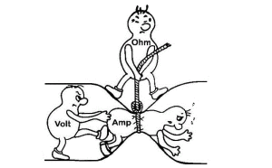

Slide 14
Moc strat
Dopuszczalna moc strat jest wyrażana w watach [W] i oznacza, jaką moc prądu elektrycznego można na danym rezystorze wydzielić bez obawy o jego uszkodzenie. Im większa moc, tym większe gabaryty rezystora, a co za tym idzie – również cena. Rezystory do montażu przewlekanego są wykonywane w kilku wariantach obudowy.

Slide 15
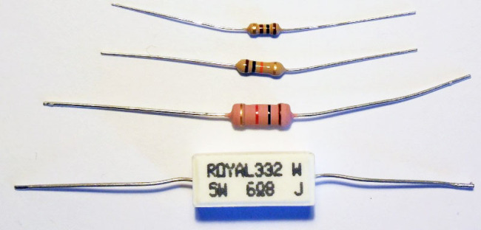

Slide 16
Odczytywanie wartości
W celu odczytania parametrów zakodowanych na rezystorze musimy skorzystać z odpowiedniej tabelki. Na dobrą sprawę, na początku najważniejsze dla nas będzie odczytania jedynie wartości opornika.

Slide 17
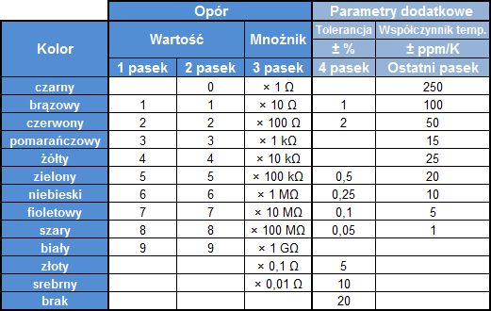
Tabelka wartości

Slide 18

Przykład
Odczytujemy kolory pasków: brązowy, czarny, pomarańczowy, złoty. Pasek brązowy na pierwszej wartości oznacza wartość "1", pasek czarny na drugiej pozycji, to "0", pasek pomarańczowy na trzecie pozycji oznacza "x1kΩ", pasek złoty na ostatniej pozycji, to "5%".

Slide 19
Łączenie rezystorów
Połączenie równoległe zawsze daje rezystor o rezystancji mniejszej niż najmniejsza użyta.
Połączenie szeregowe zawsze daje rezystor o rezystancji większej niż największa użyta.

Slide 20
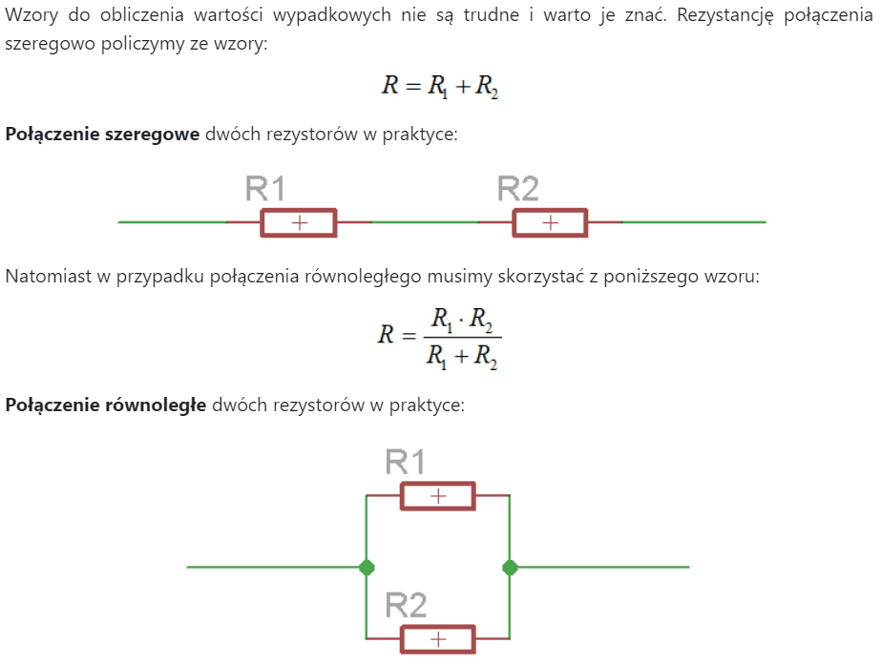

Slide 21
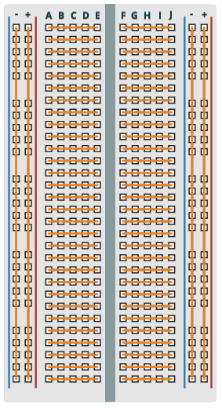
Płytka stykowa

Slide 22
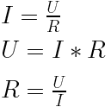
Prawo Ohma
Prąd, napięcie i rezystancję wiąże właśnie prawo Ohma, które opisuje stosunek napięcia (U) przyłożonego do elementu o oporze (R), przez który płynie prąd (I).

Slide 23
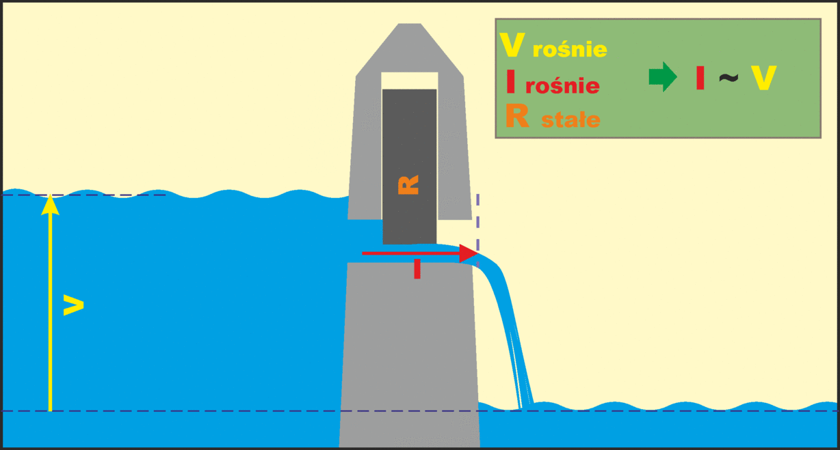
Interpretacja (stała rezystancja)

Slide 24
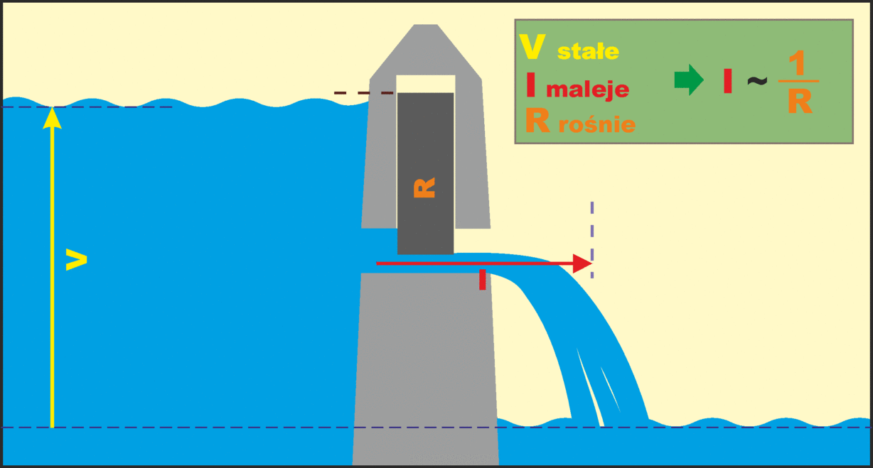
Interpretacja (stałe napięcie)

Slide 25
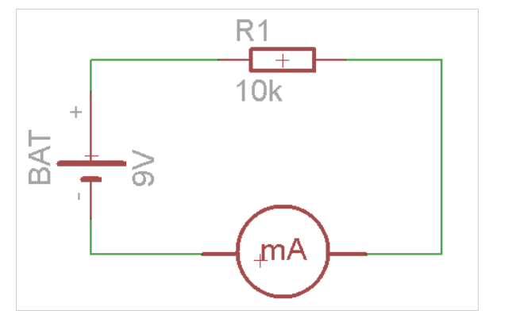
Przykład praktyczny

Slide 26
Obliczenia
U = 9V, R = 10kΩ, I = ?
I = U / R = 9 / 10000 = 0 ,0009A = 0,9mA

Slide 27
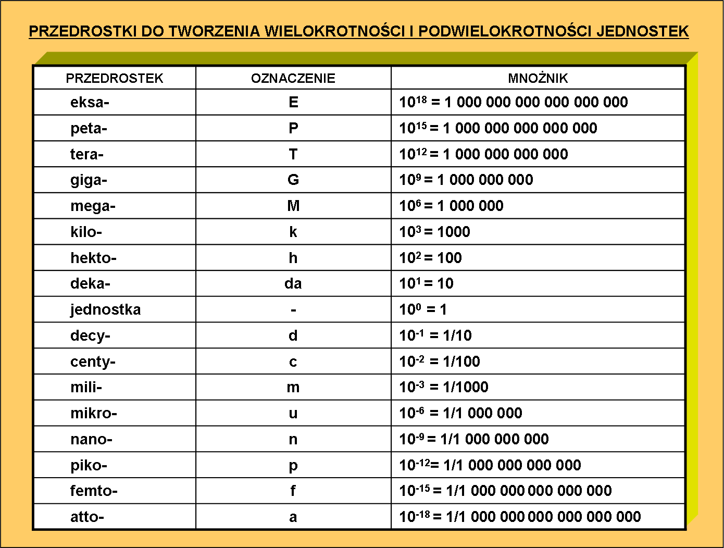

Slide 28
Pierwsze prawo Kirchoffa
Prawo Kirchoffa jest podzielone na dwie, równorzędne części. Pierwsze prawo mówi, że tyle samo prądu wypływa z danego węzła, co wpływa do niego. Węzłem nazywamy miejsce, w którym łączą się przewody, ścieżki lub wyprowadzenia elementów.
Oznacza to, między innymi, że łącząc elementy szeregowo, popłynie przez nie ten sam prąd.

Slide 29
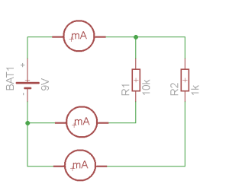

Slide 30
Drugie prawo Kirchoffa
Drugie prawo Kirchoffa odwołuje się do napięć na poszczególnych elementach układu. Jeżeli wybierzemy w obwodzie dowolną drogę zamkniętą, to suma napięć pochodzących od źródeł zasilania jest równa sumie napięć na pozostałych elementach.
Na podzespołach połączonych równolegle zawsze wystąpi to samo napięcie, ponieważ są dołączone do tego samego zasilania. Natomiast przy elementach połączonych szeregowo, suma napięć (spadków napięć) na poszczególnych elementach jest równa napięciu zasilającemu.

Slide 31
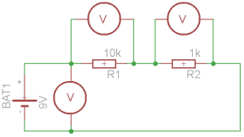

Slide 32
Dzielnik napięcia
Dzielnik napięcie jest, to nic innego, jak jedno z praktycznych zastosowań powyższych praw. Łączymy dwa rezystory szeregowo i zasilamy je.
Napięcie na zaciskach każdego z nich będzie proporcjonalnie mniejsze, ale ich suma będzie równa napięciu zasilania. Jest, to nic innego, jak ilustracja działania II prawa Kirchhoffa.

Slide 33
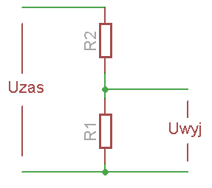

Slide 34

U_{zas} to napięcie zasilające dzielnik. W liczniku wstawia się wartość rezystora, na którym spadek napięcia chcemy poznać. W mianowniku, z kolei, znajduje się suma obydwu rezystancji.
W praktyce, dzielnik napięcie to połączenie dwóch rezystorów, dzięki czemu możemy uzyskać dowolne napięcie (mniejsze od napięcia zasilania układu).

Slide 35
Potencjometr
Potencjometry to sprytne zastosowanie dzielnika napięcia: po ścieżce o stałej rezystancji rusza się suwak z dobrze przewodzącego materiału, który dzieli ją na dwa rezystory.
Suma ich rezystancji jest stała, ale zmienia się wartość rezystora, na którym odkłada się interesujące nas napięcie.

Slide 36
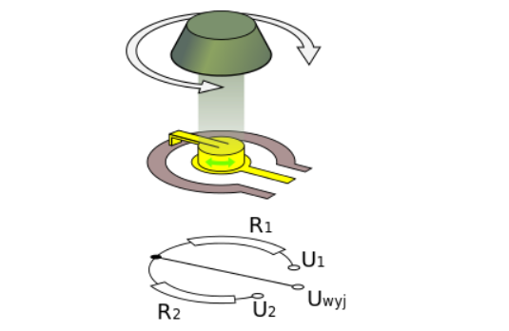

Slide 37
Opór wewnętrzny
Jest to parametr, którym cechuje się każde źródło zasilania, ale o którym często się zapomina. Mianowicie, każde rzeczywiste źródło napięcia można modelować, w najprostszym przypadku, jako szeregowe połączenie źródła idealnego i pewnej rezystancji.
Najprościej wyobrazić sobie, że wewnątrz baterii znajduje się rezystor.
Tej rezystancji nikt nie chce, ale "ona tam jest". Wynika ze złożenia rezystancji kontaktów, okładek baterii, doprowadzeń itd. Poza tym, potrafi ona zależeć od temperatury, wieku ogniwa i innych czynników.

Slide 38
Kondensator
Kondensatory można podzielić na dwa rodzaje: biegunowe i bezbiegunowe (można mówić również o polaryzowanych i niepolaryzowanych). Dla niektórych kondensatorów istotny jest kierunek włączenia ich do obwodu, a dla niektórych jest to całkowicie obojętne.

Slide 39
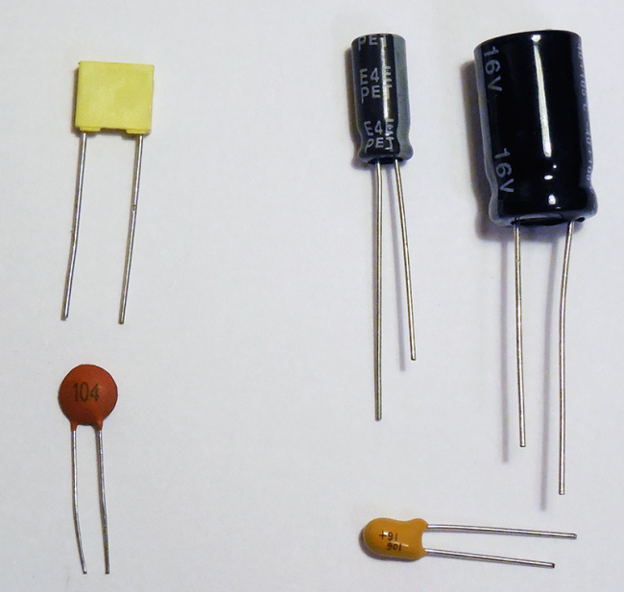

Slide 40
Podłączenie
Kondensatory włączamy równolegle do zasilanego urządzenia, dzięki czemu zachowuję się podobnie do akumulatorów: ładują się podczas normalnej pracy i rozładowują, kiedy źródło zasilania jest chwilowo niewystarczające.
Takie cykle mogą zachodzić bardzo szybko, nawet miliony razy na sekundę.

Slide 41
Kondensatory elektrolityczne
Do kondensatorów biegunowych można zaliczyć, przede wszystkim, szeroko rozpowszechnione kondensatory elektrolityczne. Dwie okładki przełożone są dielektrykiem (np. papierem nasączonym elektrolitem), ciasno zwinięte i wciśnięte do aluminiowego kubeczka. Całość jest uszczelniana gumowym korkiem.
Okładki różnią się od siebie. Jedna z nich jest elektrodą metalową, a druga elektrolitową. Dlatego ważne jest, która zostanie podłączona do wyższego potencjału (do „plusa”), a która do niższego (czyli „minusa”).
Biegunowość jest najczęściej oznaczana poprzez nadrukowanie znaku "-" na folii powlekającej obudowę – nie należy zatem jej zdzierać!
Często nóżki nowych kondensatorów są różnej długości. Wtedy dłuższa to plus, a krótsza, to minus.

Slide 42
Kondensatory zwykłe
Kondensatorów bezbiegunowych jest bardzo dużo, a ich zróżnicowanie wynika z materiałów, jakie są stosowane na dielektryki między okładkami. Używa się, między innymi:
ceramiki (kondensatory ceramiczne)
folii (kondensatory poliestrowe i polipropylenowe)
Każda grupa ma różne zastosowania. Kondensatorów ceramicznych używa się w układach wielkiej częstotliwości, a kondensatorów foliowych w układach pracujących przy napięciu sieciowym z uwagi na dużą wytrzymałość napięciową (rzędu setek woltów) i małe straty.
Kondensatory bezbiegunowe, w zależności od wykonania, występują również w różnych obudowach. Ceramiczne można spotkać jako małe, brązowe „pastylki” - takie znajdziesz w zestawie. Foliowe są z kolei znane jako prostopadłościenne kostki w różnych kolorach.

Slide 43
Pojemność kondensatorów
Kondensatory cechują się dwiema podstawowymi parametrami: pojemnością i napięciem pracy. Ten pierwszy określa zdolność do gromadzenia ładunku (im większa, tym więcej) i wyraża się go w faradach, symbol F. Jest to bardzo duża jednostka, dlatego używa się głównie z:
pikofaradami [pF] (1pF = 0,000 000 000 001F)
nanofaradami [nF] (1nF = 0,000 000 001F)
mikrofaradami [μF] (1μF = 0,000 001F)

Slide 44
Napięcie
Ten parametr wyrażany jest w woltach [V] i określa, jakie napięcie może panować między okładkami kondensatora bez ryzyka jego uszkodzenia. Jest to wartość graniczna, dlatego należy stosować kondensatory na napięcia wyższe niż te, jakie są przewidywane w układzie.
Najpopularniejsze wartości napięć to: 10V, 16V, 25V, 35V, 50V, 63V i 100V.
Nie ma jednoznacznej odpowiedzi na pytanie, o ile większe ma być napięcie pracy kondensatora od przewidywanego, jakie na nim wystąpi w czasie pracy. Często przyjmuje się, co najmniej, 20% zapasu powyżej maksymalnego spodziewanego napięcia.
Niektóre kondensatory elektrolityczne o małych pojemnościach, jak 1μF czy 2,2μF są produkowane na napięcia 50V i większe. Nie ma przeciwwskazań, by stosować je w układach zasilanych napięciami rzędu kilku woltów.

Slide 45
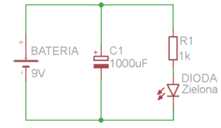
Przykład

Slide 46
Łączenie kondensatorów
Połączenie szeregowe zawsze daje kondensator o pojemności mniejszej niż najmniejsza użyta pojemność.
Połączenie równoległe zawsze daje kondensator o pojemności większej niż największa użyta pojemność.

Slide 47
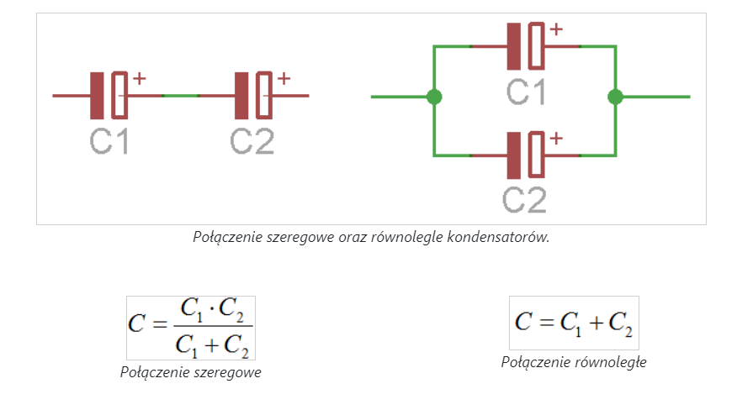
Łączenia

Slide 48
Wykorzystanie
Kondensatory są stosowane przede wszystkim do filtracji napięcia zasilającego. Układy cyfrowe – w tym mikrokontrolery – są wrażliwe na zakłócenia, które mogą powodować ich nieprawidłowe funkcjonowanie (np. zawieszanie się). Stąd, zasilanie każdego układu cyfrowego powinno być filtrowane (np.: przez kondensatory ceramiczne 100nF).
Filtrowanie polega na włączeniu kondensatorów między linię zasilającą, a masę.
Sprawdzają się one w tej roli, ponieważ nie przepuszczają prądu stałego (można je podłączyć do baterii bez obawy o jej zwarcie), za to przewodzą prąd zmienny. Dzięki temu, zakłócenia w postaci napięcia zmiennego, są zwierane do masy.

Slide 49
Wykorzystanie cd
Kondensatory elektrolityczne, mimo osiągania dużych pojemności, nie są skuteczne w filtrowaniu sygnałów o naprawdę wysokich częstotliwościach. Jest to spowodowane pewną ich niepożądaną cechą, zwaną indukcyjnością.
Z kolei, kondensatory ceramiczne mają niewielkie pojemności, dlatego nie potrafią skutecznie odfiltrować zakłóceń o niewielkich częstotliwościach.
Jakie wartości pojemności są stosowane? Nie ma tutaj jednoznacznej odpowiedzi. Jako kondensatory ceramiczne najczęściej są stosowane takie o pojemnościach około 100nF, ale nie jest to wartość krytyczna.
Z kondensatorami elektrolitycznymi jest różnie, zależnie od miejsca jego zamontowania w układzie. Użyty tuż przy mikrokontrolerze, powinien mieć wartość około 10-100μF. Filtrujący zasilanie całego układu, może już mieć kilkaset mikrofaradów. Zbyt duża pojemność nie będzie tutaj, na ogół, szkodliwa.

Slide 50
Cewki
Niektórzy elektronicy mówią, że z kondensatorem jest jak z cewką, tylko na odwrót. To prawda: kondensatory i cewki wykazują całkowicie odmienne zachowania. Oba elementy używane są do filtrowania napięcia.

Slide 51
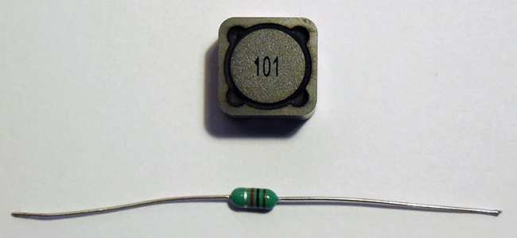
Dławik i cewka

Slide 52
Podłączenie
Cewki włączamy je do układu szeregowo. Dzięki swoim właściwościom stanowią one doskonałą filtrację dla zmiennych zakłóceń, a bez problemu “przepuszczają” stałe napięcie. W połączeniu z kondensatorami pozwalają one na stworzenie bardzo dobrego filtru.
Na początku zależność prądu, oporu oraz napięcia została przedstawiona w analogii "wodnej". Gdzie rezystor był regulowanym zaworem w tamie. Kondensator w takim układzie można przedstawić jako zbiornik magazynujący "zapas" wody, z którego uzupełniane są chwilowe braki. Natomiast dławik można by przedstawić jako rozpędzona turbinę, która po odcięciu "zasilania" czyli pompy, kręcąc się niczym koło zamachowe, nadal powoduje jej przepływ do urządzenia docelowego
Cewki występują w różnych obudowach. W technice cyfrowej najczęściej spotykać będziesz małe dławiki, które swoim wyglądem przypominają rezystory. Dławiki takie od oporników, z wyglądu, odróżnia głównie kolor, który jest jasnozielony/turkusowy.

Slide 53
Budowa
Budowa cewki jest prosta. Składa się ona z odcinka drutu nawiniętego spiralnie. Niekiedy, wewnątrz tej spirali może znajdować się:
rdzeń z materiału magnetycznego (np. czarny, matowy ferryt jak w górnym dławiku na zdjęciu),
powietrze, jeżeli drut jest na tyle sztywny, aby spirala się nie rozwinęła,
karkas z papieru lub tworzywa sztucznego (to też jest cewka powietrzna, ponieważ te materiały są magnetycznie obojętne).
Karkas - korpus cewki elektrycznej wykonany z materiału izolacyjnego.

Slide 54
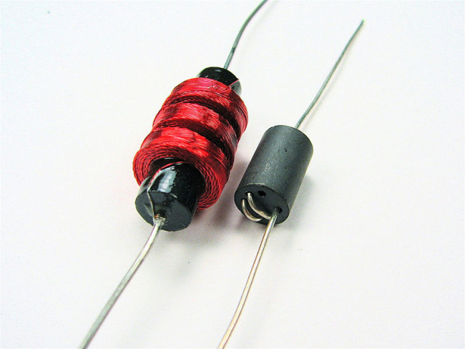
Cewka

Slide 55
Indukcyjność
Cewki charakteryzują się indukcyjnością, wyrażaną w henrach [H]. W sprzedaży dostępne są cewki o indukcyjnościach rzędu nanohenrów [nH], mikrohenrów [μH] i milihenrów [mH].
Dzięki indukcyjności możemy zmierzyć zdolność obwodu do wytwarzania strumienia pola magnetycznego powstającego w wyniku przepływu przez obwód prądu elektrycznego.

Slide 56
Prąd maksymalny
Dławiki posiadają informację o prądzie maksymalnym. Ponieważ ich uzwojenia mają pewną rezystancję, to przepływ prądu powoduje odkładanie się na niej pewnego napięcia. Z kolei, iloczyn tego napięcia i prądu określa wydzielaną moc. Gdyby ta moc była zbyt duża, wówczas uzwojenie uległoby przegrzaniu i przepaleniu.
Dławiki o większej indukcyjności są nawijane cieńszym drutem niż te, których indukcyjność jest mniejsza. Robi się tak, ponieważ większa indukcyjność wymaga większej ilości zwojów, a rozmiary karkasu są ograniczone. Zatem prąd maksymalny jest tym mniejszy, im większa jest indukcyjność.

Slide 57
Diody
Typ diody (prostownicza/świecąca) można bardzo łatwo rozpoznać po wyglądzie danego elementu. Diody prostownicze, to walce o różnych rozmiarach, przez które osiowo przechodzi drut. Natomiast elementy świecące wyróżnia soczewka (przezroczysta lub kolorowa) oraz wyprowadzenia, które znajdują się tylko po jednej stronie. W najczęściej spotykanych diodach górny, kolorowy element ma średnicę 5 mm lub 3 mm.

Slide 58
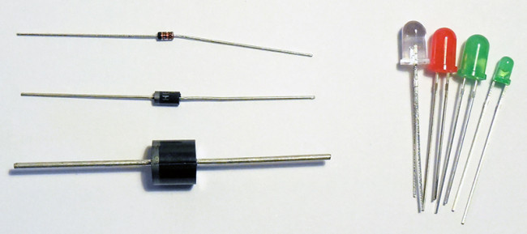

Slide 59
Diody krzemowe
Diody krzemowe (prostownicze) wzięły swoją nazwę od materiału półprzewodnika, jakim jest krzem. W diodach świecących role półprzewodnika spełniają inne substancje (o czym później).
Diody mają jedno, główne zadanie: przepuszczać prąd w jedną stronę, a w drugą już nie.

Slide 60
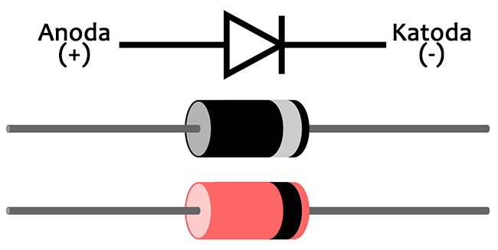

Slide 61
Z samego symbolu diody można wywnioskować jej zasadę działania: prąd płynie od anody do katody, czyli w kierunku wskazywanym przez „strzałkę”. Prąd, przepływając przez diodę, traci część swojej energii, co skutkuje zmniejszeniem napięcia. Prościej mówiąc, jeżeli dioda przewodzi to występuje na niej spadek napięcia (przykładowo 0,7V).
Dioda może się znaleźć w dwóch stanach:
przewodzenia (próbujemy wymusić przepływ prądu od anody w kierunku katody i dioda „zgadza się na to”, czyli przewodzi)
zaporowym (kiedy prąd „próbuje” płynąć od katody do anody, ale dioda na to nie zezwala i prąd nie płynie)

Slide 62
Parametry diod
Maksymalne napięcie wsteczne. Napięcie, jakie można przyłożyć między zaciski diody przy polaryzacji zaporowej bez ryzyka jej uszkodzenia. Większe napięcie może spowodować przebicie diody i nawet jej zniszczenie.
Maksymalny prąd przewodzenia. Największa wartość prądu, jaka może płynąć przez diodę. Przekroczenie tej wartości grozi zniszczeniem diody.
Napięcie przewodzenia. Napięcie, jakie będzie między zaciskami diody wtedy, gdy płynie przez nią prąd. Wartość tego napięcia jest zależna od natężenia płynącego prądu. Typowo przyjmuje się, że przewodząca dioda krzemowa odkłada na sobie napięcie około 0,7V.

Slide 63
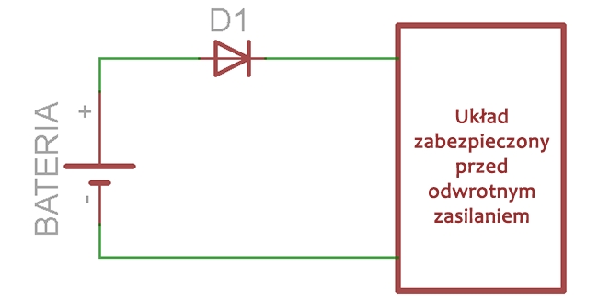
Zabezpieczenie układów

Slide 64
Dioda świecąca
Dotychczas zajmowaliśmy się diodami, których podstawowym zadaniem jest przewodzenie prądu w tylko jedną stronę. Tymczasem, istnieje równie liczna (jeśli nie liczniejsza) grupa diod, które dodatkowo świecą. Zawierają one w swojej strukturze mały kryształek substancji, która świeci po przyłożeniu do niej napięcia.
Jednocześnie, substancja ta zachowuje się jak półprzewodnik, czyli jest w stanie zablokować prąd, który chciałby płynąć w nieodpowiednim kierunku. Jest to widoczne nawet w schematycznym symbolu diod świecących.

Slide 65
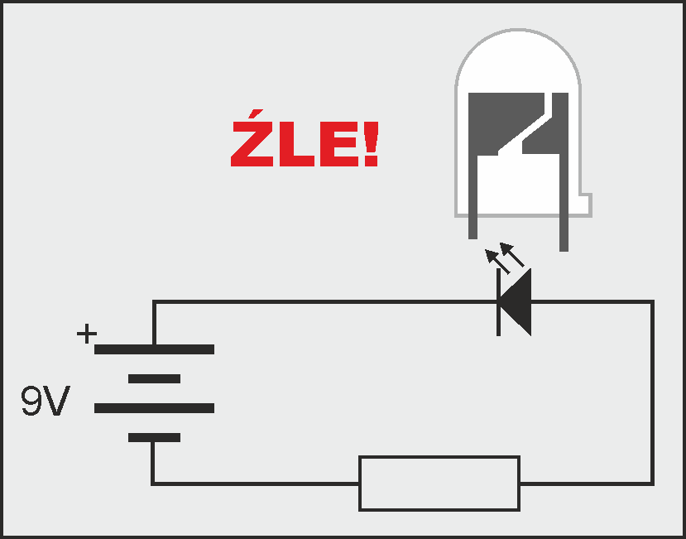

Slide 66
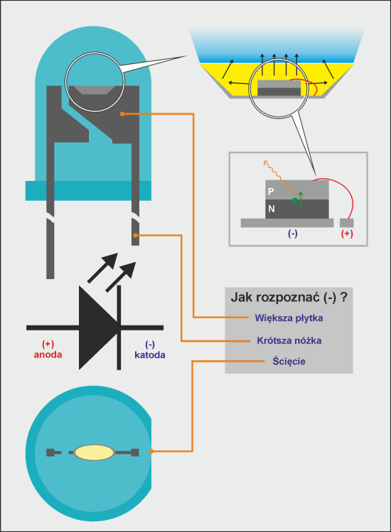

Slide 67
Parametry diod świecących
Diody świecące charakteryzują się podobnymi parametrami, co diody prostownicze, ale na inne zwraca się największą uwagę (chociażby barwę, jasność, kąt świecenia). Najistotniejszy jest jednak prąd przewodzenia. Typowa wartość to około 30 mA.

Slide 68
Dobieranie rezystora do diody
Ponieważ diodom trzeba ograniczać prąd, najprostszym rozwiązaniem jest wstawienie w szereg rezystora. Zgodnie z napięciowym prawem Kirchhoffa, część napięcia odłoży się na diodzie, a pozostała część na rezystorze.
Ponadto, znając napięcie, jakie „weźmie na siebie” rezystor można, zgodnie z prawem Ohma, obliczyć prąd przez niego płynący. Ponieważ elementy te są połączone szeregowo, ten sam prąd popłynie przez diodę.

Slide 69
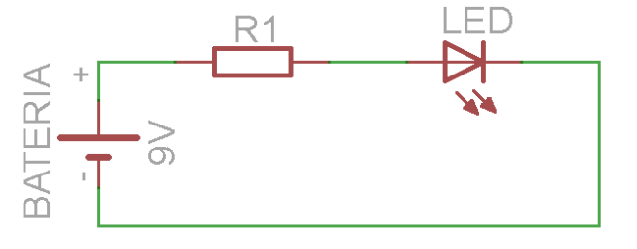

Slide 70

Wzór
U_{zas} – napięcie zasilania obwodu z diodą; w mikrokontrolerach zasilanych z 5V należy przyjmować właśnie 5V, w przypadku naszych testów 9V,
U_{diody} – napięcie przewodzenia diody, 2V lub 3,5V (omówione wcześniej),
I_{diody} – założony prąd płynący przez diodę.

Slide 71
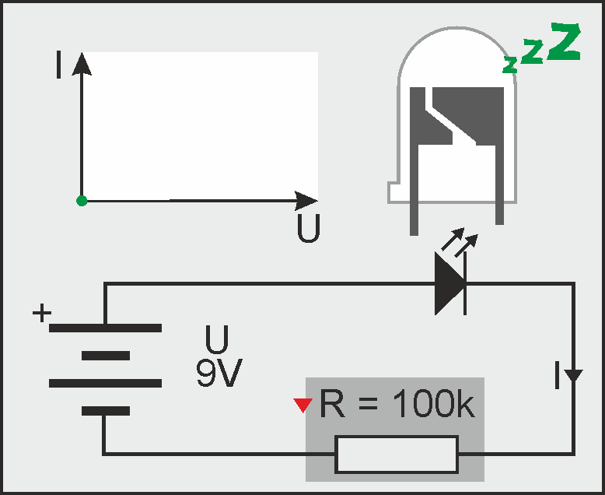

Slide 72
Tranzystor
Tranzystory całkowicie zrewolucjonizowały dzisiejszą elektronikę. Znajdują się dosłownie wszędzie, a układy scalone składają się z milionów małych tranzystorów!
Można spotkać się z tłumaczeniami, że tranzystor steruje przepływem prądu lub wzmacnia go. Oczywiście stwierdzenia te są poprawne. Chociaż porównanie, że tranzystor to taki elektroniczny przełącznik jest łatwiejsze. Dzięki niemu możemy w bezpieczny sposób (małym prądem) włączyć przepływ dużego prądu.

Slide 73
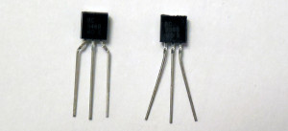
Budowa
Tranzystory to elementy półprzewodnikowe mające, na ogół, trzy wyprowadzenia. Obudowy są różne, zależnie od parametrów i przeznaczenia tranzystora. Te najpopularniejsze, które znajdziesz w zestawie to obudowy tzw. TO92. Jak widać są one bardzo małe:

Slide 74
Rodzaje
Jeden tranzystor może występować w wielu różnych obudowach, a w każdej obudowie można kupić wiele bardzo różnych układów.
Kolejna uwaga: ponieważ tranzystory cechują się wieloma parametrami, nie wypisuje się ich na obudowach - nie wystarczyłoby na to miejsca. Producenci stosują oznaczenia w postaci liter i cyfr (jak, na przykład BC546B i BC556B), a po szczegóły odsyłają do katalogów.
Na wcześniejszym zdjęciu znajdują się tranzystory bipolarne. Oznacza to, że składają się z trzech warstw półprzewodnika, a do każdej z nich dołączona jest nóżka. Warstwy te ułożone są jedna na drugiej, tworząc układ dwóch tzw. złącz.
Złącze to miejsce styku dwóch typów półprzewodnika: „n” oraz „p”.

Slide 75
Budowa
W tranzystorach bipolarnych, wszystkie trzy wyprowadzenia mają swoje nazwy:
emiter (oznaczany na schematach E)
baza (oznaczana B)
kolektor (oznaczany jako C lub K)
Złącza wytwarzają się na styku bazy i emitera oraz bazy i kolektora, zatem są to złącza baza-emiter i baza-kolektor.
Emiter służy do tego, aby emitować (stąd nazwa) nośniki ładunku elektrycznego wgłąb struktury tranzystora. Tutaj są to elektrony (które mają ładunek ujemny).
Jeżeli do bazy przyłożymy nieduże napięcie względem emitera, to elektrony z niego zaczną się przemieszczać w stronę bazy. Jej obszar jest jednak bardzo cienki, więc duża część elektronów przelatuje do obszaru kolektora.

Slide 76
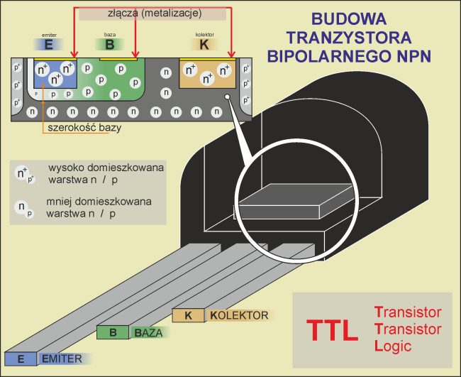

Slide 77
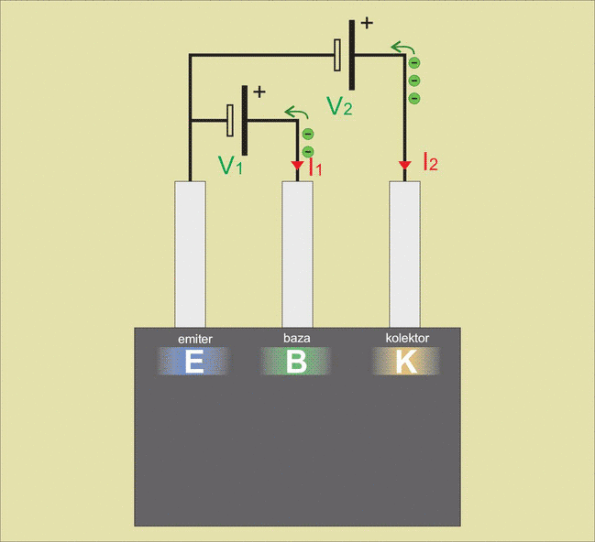
Działanie

Slide 78
Wzmocnienie prądowe
Stosunek prądów kolektora i bazy to wzmocnienie prądowe i oznacza się je grecką literą β (beta). Jest to wielkość nieposiadająca jednostki.
β = I_{C} / I_{B} β = prąd kolektora / prąd bazy
Już niedługo, podczas eksperymentów praktycznych, zajmiemy się obliczeniem wzmocnienia prądowego. Wtedy wszystko powinno być jeszcze łatwiejsze. W katalogach stosuje się również oznaczenie h_{FE}. Wielkość tego parametru może wynosić od kilkunastu do kilku tysięcy, zależnie od typu tranzystora.

Slide 79
Podział tranzystorów
Istnieją dwa typy tranzystorów bipolarnych: npn i pnp. Jest to informacja o tym, jakich typów półprzewodnika użyto do budowy poszczególnych obszarów. Powoduje to, że działają one „odwrotnie” – w tranzystorach npn (jak ten, omówiony wcześniej) z emitera wylatują elektrony, a do bazy przykładamy napięcie dodatnie względem niego. Natomiast w pnp emiter produkuje dziury, zaś bazie należy nadać niewielki potencjał ujemny.
Ponadto, różnią się one symbolem na schematach – jednym, aczkolwiek istotnym szczegółem. W tranzystorach NPN strzałka na emiterze skierowana jest na zewnątrz układu, natomiast w przypadku PNP kieruje ona do wewnątrz symbolu.

Slide 80
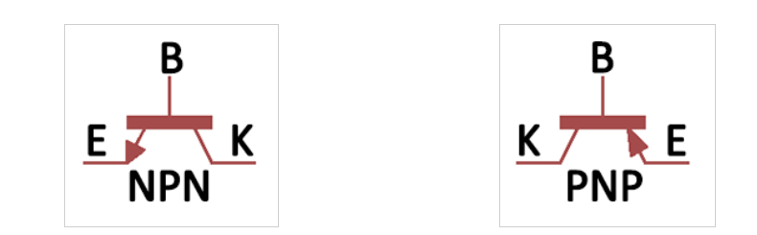
Rodzaje

Slide 81
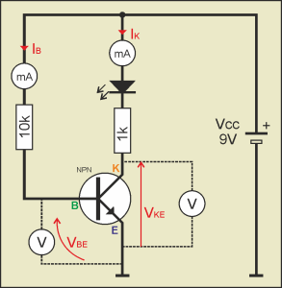
Zastosowanie

Slide 82
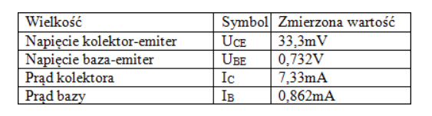
Wyniki

Slide 83

Wyniki
Napięcie kolektor-emiter jest bardzo małe, rzędu kilkudziesięciu miliwoltów. Oznacza to, że tranzystor wszedł w stan nasycenia. Jest to moment, kiedy przez kolektor płynie prąd mniejszy, niż wynikałoby to ze współczynnika β – dla tego tranzystora, zawiera się on w przedziale między 200, a 450. Informuje o tym litera B na końcu oznaczenia.

Slide 84
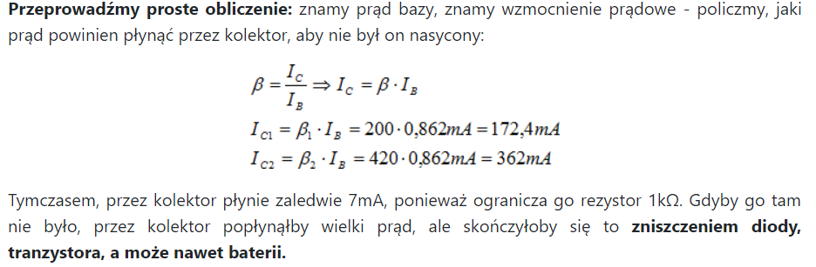
Obliczenie

Slide 85
Działanie
Tranzystor działa tutaj jak wyłącznik: załączając przepływ prądu bazy o niewielkim natężeniu, jesteśmy stanie załączyć przepływ znacznie większego prądu przez kolektor. Z kolei, odłączając prąd bazy, niemal natychmiast zanika prąd kolektora.
Kiedy przez kolektor płynie prąd, o tranzystorze mówi się, że jest otwarty. Wtedy napięcie na jego bazie jest o ok. 0,7V większe niż na emiterze. Z kolei, aby zamknąć tranzystor (czyli uniemożliwić przepływ prądu kolektora), należy napięcie baza-emiter zmniejszyć, najlepiej do zera.

Slide 86
Stabilizatory napięcia
Jak sama nazwa wskazuje, chodzi o uzyskanie stabilnego napięcia stałego. Takiego, którego wartość nie zmienia się - niezależnie od temperatury, czasu, pobieranego prądu, umiejscowienia urządzenia itd.
Zarówno baterie, akumulatory jak i zasilacze sieciowe dostarczają napięcie, które jest określone tylko w pewnych granicach. Z kolei, układy elektroniczne „lubią” pracować w niezmiennych warunkach, a do takich zalicza się, przede wszystkim, zasilanie.
Prawidłowe, stabilne zasilanie ogranicza możliwość wystąpienia błędów w funkcjonowaniu. Ponadto, stabilizatorów można użyć w celu uzyskania kilku różnych napięć z jednego źródła.

Slide 87
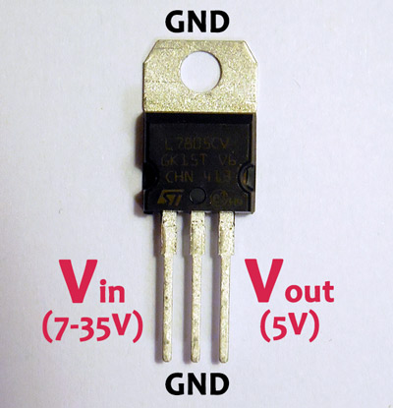

Slide 88
Stabilizatory Liniowe
Są to układy, które działają na bardzo prostej zasadzie: podajemy na ich wejście napięcie ze źródła(np. z baterii), a one udostępniają na swoim wyjścu napięcie niższe, ale ustabilizowane.
Różnica między napięciem wejściowym, a wyjściowym to tzw. dropout. Każdy stabilizator cechuje się minimalną wartością tego parametru (pojedyncze wolty lub setki miliwoltów), konieczną do prawidłowej pracy.
Stabilizatory liniowe są tanie, proste w użyciu i stosunkowo niezawodne. Mają jednak dwie zasadnicze wady:
wydzielają ciepło, proporcjonalne do różnicy napięć (wej/wyj) i pobieranego prądu;
nie potrafią wytworzyć napięcia wyższego niż wejściowe, tylko niższe.

Slide 89
Tracona moc
Wzór na traconą moc nie jest skomplikowany i wygląda następująco:
P = (U_{we} - U_{wy}) * I, gdzie:
U_{we} – napięcie wejściowe, podawane na układ [V]
U_{wy} – napięcie wyj., określone przez producenta lub ustawione przez użytkownika [V]
I – pobierany z wyjścia stabilizatora prąd [A]
Owa moc jest tracona w postaci ciepła nagrzewającego obudowę stabilizatora, dlatego często mają one konstrukcję mechaniczną ułatwiającą przykręcenie ich do radiatora, czyli elementu odprowadzającego ciepło.
W rzeczywistości, stabilizator pobiera niewielki prąd, potrzebny do działania jego wewnętrznych obwodów, dlatego pobierany prąd jest nieco większy niż oddawany do obciążenia.
Współczesne stabilizatory do pracy potrzebują tak małych prądów, że można je zaniedbać w obliczeniach.

Slide 90
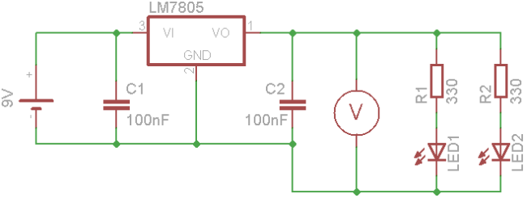
Przykład

Slide 91
Stabilizatory impulsowe
Mimo poważnych zalet, jak niska cena i prostota, stabilizatory liniowe cieszą się dzisiaj mniejszą popularnością niż kiedyś. Dzieje się tak, ponieważ coraz większą rolę odgrywa redukcja mocy pobieranej przez układ, zwłaszcza w zasilaniu bateryjnym. Ponadto, czasami zachodzi potrzeba wytworzenia napięcia wyższego niż te, które oferuje źródło napięcia zasilania.
Stabilizatorów impulsowych można znaleźć setki, jeśli nie tysiące, lecz bazują one na prostym zjawisku fizycznym: samoindukcji.
Idea wykorzystania samoindukcji jest prosta: jeżeli przez cewkę przepuszczamy prąd, a potem nagle go odłączamy, to wygeneruje ona na swoich zaciskach napięcie. Jeżeli cały układ zostanie skonfigurowany tak, aby generowane napięcie dodawało się do zasilającego, uzyskamy przetwornicę podwyższającą napięcie. Jeżeli zaś napięcie wytwarzane przez odłączaną cewkę będzie się odejmowało od zasilającego, to uzyskamy układ obniżający napięcie. Specjalizowany układ scalony porównuje napięcie wyjściowe z wartością zadaną i odpowiednio steruje przełączaniem cewki.

Slide 92
Skróty
LDO – jest to akronim od angielskich słów „Low-DropOut”. Jest to stabilizator liniowy, który do prawidłowego działania wymaga małej różnicy napięć między wejściem a wyjściem, rzędu 1V lub mniej.
Regulowany – napięcie wyjściowe można regulować, na ogół przy użyciu dodatkowego potencjometru. Najpopularniejszym stabilizatorem regulowanym jest LM317.
Nieregulowany – w przeciwieństwie do opisanych wyżej, napięcie wyjściowe jest określone przez producenta i podane na obudowie układu.
Step-up - przetwornica impulsowa podwyższająca napięcie, na przykład LM2577. Dostępny w wersji z regulowanym napięciem wyjściowym (LM2577-ADJ) lub stałym (np. LM2577-12).
Step-down - przetwornica obniżająca napięcie, na przykład LM2575. Dostępny w takich samych wersjach co LM2577.
Step-up/down - układ przetwornicy impulsowej, który potrafi utrzymać żądane napięcie na wyjściu, niezależnie od tego, czy napięcie zasilające jest od niego wyższe bądź niższe.

Slide 93
Elementy stykowe
W ogólności, działanie elementów stykowych polega na sterowaniu przepływem prądu poprzez mechaniczne rozłączanie obwodu. Działa to na zasadzie, jak zwykłe połączenie/rozłączenie przewodów. Z tą różnicą, że punkty, w których kawałki metalu dotykają do siebie, są specjalnie ukształtowane, aby rezystancja takiego styku była możliwie mała.
Aby umożliwić przepływ prądu, należy docisnąć styki do siebie. Można to zrobić na kilka sposobów, zależnie od wykonania elementu stykowego

Slide 94
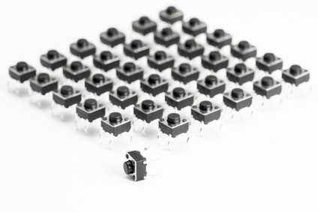
Przycisk impulsowy

Slide 95
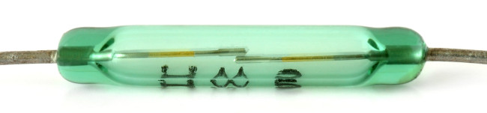
Krakon

Slide 96
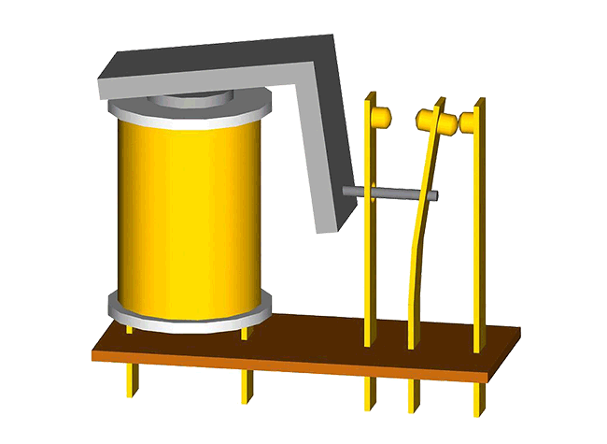
Przekaźnik

Slide 97
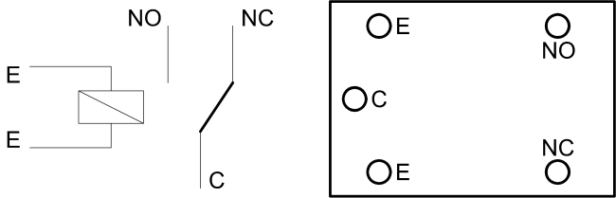
Wyprowadzenia

Slide 98
Wyprowadzenia
Objaśnienia skrótów:
E – elektromagnes, najczęściej nie ma jakiejkolwiek nazwy. Biegunowość obojętna, dlatego wejście te nazywają się jednakowo.
C – „common”, czyli wspólny. Ten styk jest przełączany między dwoma pozostałymi.
NC – „normally closed”, czyli normalnie zamknięty. Między tym stykiem, a wspólnym może płynąć prąd, jeżeli przez cewkę nie płynie prąd.
NO – „normally open”, czyli normalnie otwarty. Ten styk jest zwierany ze wspólnym po zasileniu cewki. Wtedy też styk NC jest odłączany.
Najważniejsze parametry przekaźników:
napięcie cewki (typowo 3V, 5V, 12V i 24V);
rezystancja cewki (setki lub tysiące omów);
ilość styków, ich konfiguracja;
maksymalne napięcie między stykami oraz maksymalny prąd, jaki można przez nie przenieść.

